Slide 1
.NET Jump Start
Hands-on-Workshop

Slide 2
Kursinhalte
.NET Jump Start
Tag 1 | 01 | Überblick
 | 02 | Vorbereitung und Projektsetup
 | 03 | Datenmodellierung und -abfrage mit dem Entity Framework
 | 04 | Aufbau einer Webapplikation mit ASP.NET MVC
Tag 2 | 05 | Entwicklung einer Schnittstelle mit ASP.NET Web API
 | 06 | Entwicklung einer App für die universelle Windows Plattform

Slide 3
Module Tag 2
.NET Jump Start: Tag 2
09:00 – 10:15 | 05 | ASP.NET Web API
10:15 – 11:45 | 06 | Einführung in die universelle Windows-Plattform
11:45 – 12:30 | 06 | MVVM Entwurfsmuster
12:30 – 14:00 | - Mittagspause-
14:00 – 15:00 | 06 | MVVM Entwurfsmuster
15:00 – 15:30 | 06 | API Integration
15:30 – 15:45 | - Kaffeepause -
15:45 – 16:45 | 06 | API Integration
16:45 – 17:15 | Abschluss und Feedbackrunde

Slide 4
Agenda
Grundlagen APIs
Nutzen
REST
Datenformate
DTOs
ASP.NET WebAPI
Controller und Routing
Hands-On

Slide 5
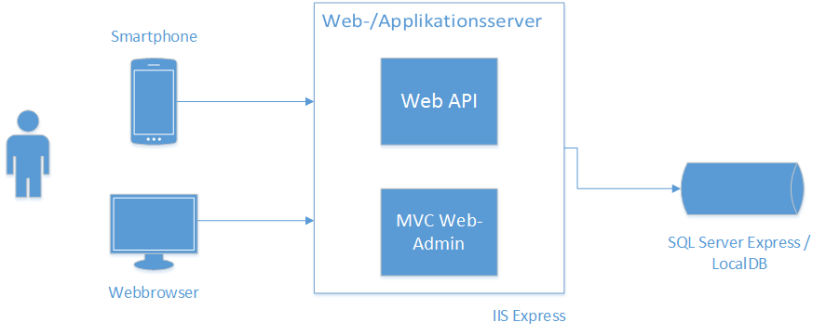
1.1 Nutzen von APIs
Erlaubt es externen Systemen die vorhandene Geschäftslogik innerhalb der eigenen Anwendung zu benutzen
Ideal für die Integration von mobilen Plattformen
Use Cases für unsere Anwendung: Bilder abfragen, Bilder hochladen
Notes:
20486A
14: Implementing Web APIs in ASP.NET MVC 4 Web Applications

Slide 6
1.2 REST
Architekturstil für APIs (Representational State Transfer)
Kann aufgerufen werden, um Informationen von einem Server zu laden
Kann über HTTP Operationen Informationen löschen, aktualisieren oder hinzufügen
Benutzt URLs um Entitäten eindeutig zu beschreiben
Benutzt HTTP verbs um herauszufinden, welche Operation innerhalb der API aufgerufen werden soll. HTTP verbs sind: GET, POST, PUT, DELETE
Beispiele:
GET auf: http://localhost/api/posts liefert alle Posts zurück
GET auf: http://localhost/api/posts/1 liefert Post mit der Id 1 zurück
POST auf: http://localhost/api/posts mit Übermittlung der notwendigen Daten erstellt einen neuen Post
DELETE auf: http://localhost/api/posts/1 löscht Post mit der Id 1
Notes:
20486A
14: Implementing Web APIs in ASP.NET MVC 4 Web Applications

Slide 7
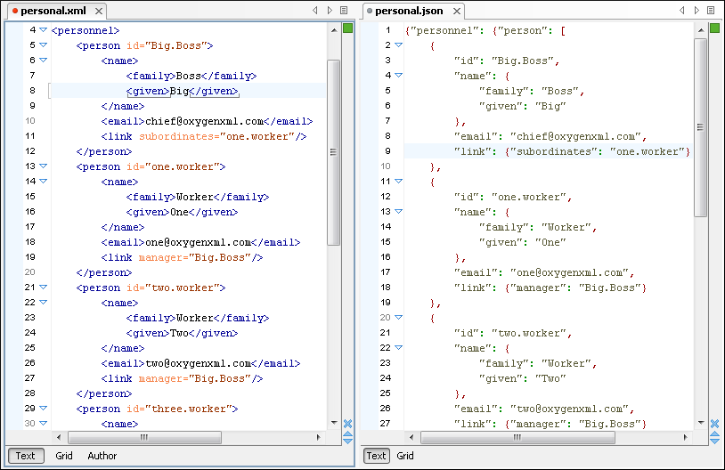
1.3 Datenformate
XML
JSON

Slide 8
1.4 DTO (Data-Transfer-Object)
Man will nicht alle Attribute eines Objekts über APIs veröffentlichen
Security
Performance
Zirkuläre Referenzen
Lösung: Vereinfachte Version von Klassen über API nach außen reichen
Objekt zu DTO mappen und zurück
Notes:
20486A
14: Implementing Web APIs in ASP.NET MVC 4 Web Applications

Slide 9
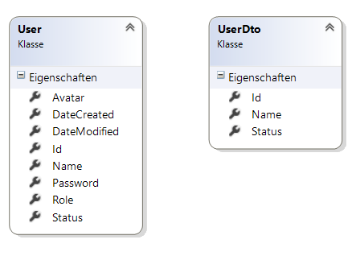
1.4 DTO (Data-Transfer-Object) Code Snippet
public static UserDto Map(User user) {
return new UserDto {
Id = user.Id,
Status = user.Status
Name = user.Name,
};
}
Notes:
20486A
14: Implementing Web APIs in ASP.NET MVC 4 Web Applications

Slide 10
2.1 ASP.NET Web Api: Controller und Routing
Framework zum Entwickeln von REST APIs
ApiController verarbeiten REST Requests (ähnlich zu MVC Controllern)
Für die Ansteuerung der Methoden werden Routen benötigt
Convention based Routing / WebApiConfig
Attribute based Routing
Notes:
20486A
14: Implementing Web APIs in ASP.NET MVC 4 Web Applications

Slide 11
2.1 ASP.Net Web Api Code Snippet
public class PostsController : ApiController
{
public IEnumerable<PostDto> Get(){
return this.db.Posts
.ToList()
.Select(p => PostDto.Map(p));
}
[Route("api/posts/latest")]
public IEnumerable<PostDto> GetLatest(){
return this.db.Posts
.OrderByDescending(o => o.Created)
.ToList()
.Select(p => PostDto.Map(p));
}
}
Notes:
20486A
14: Implementing Web APIs in ASP.NET MVC 4 Web Applications

Slide 12
HANDS-ON
05. Entwicklung einer Schnittstelle mit ASP.NET Web API

Slide 13

Veröffentlichen der API in Microsoft Azure
Microsofts Cloud Plattform
Veröffentlichung der MVC-Webanwendung und der API
Adresse Webanwendung:
http://acando-workshop.azurewebsites.net
Adresse API:
http://acando-workshop.azurewebsites.net/api

